Slide 1
Эти забавные животные-II
Царенко Галина Евгеньевна

Slide 2
Содержание
III тур «Бурёнки»
IV тур «Гостья»
II тур «Хвосты»
I тур «Притворяшки»

Slide 3
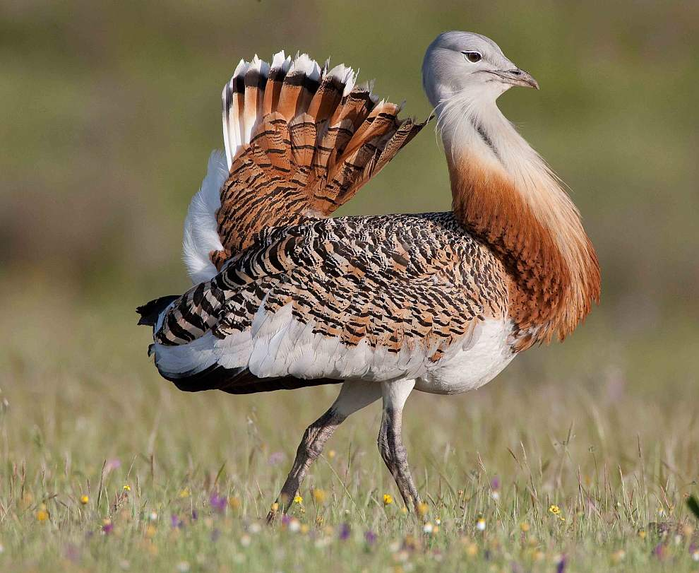
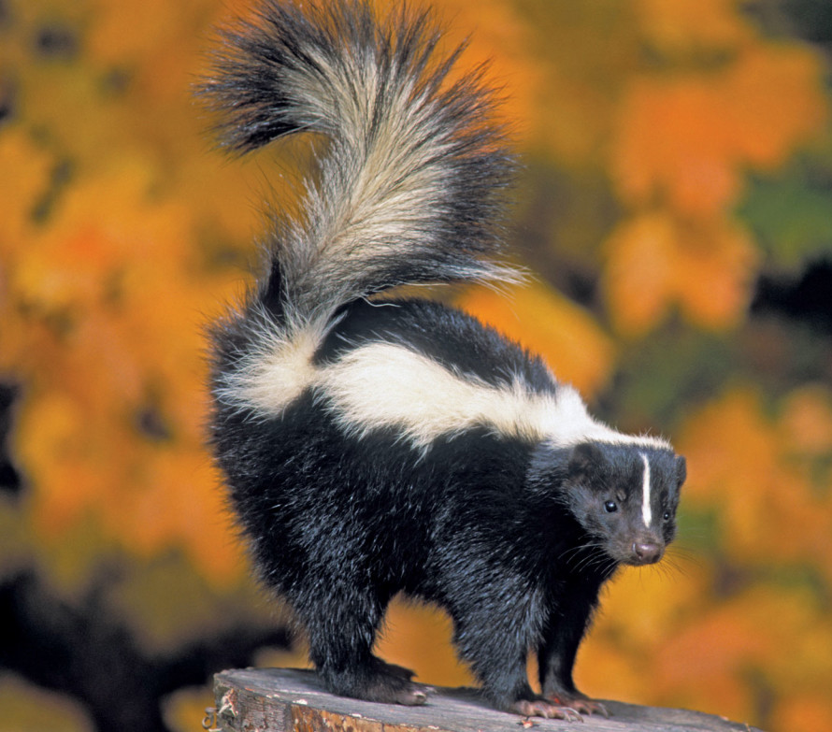
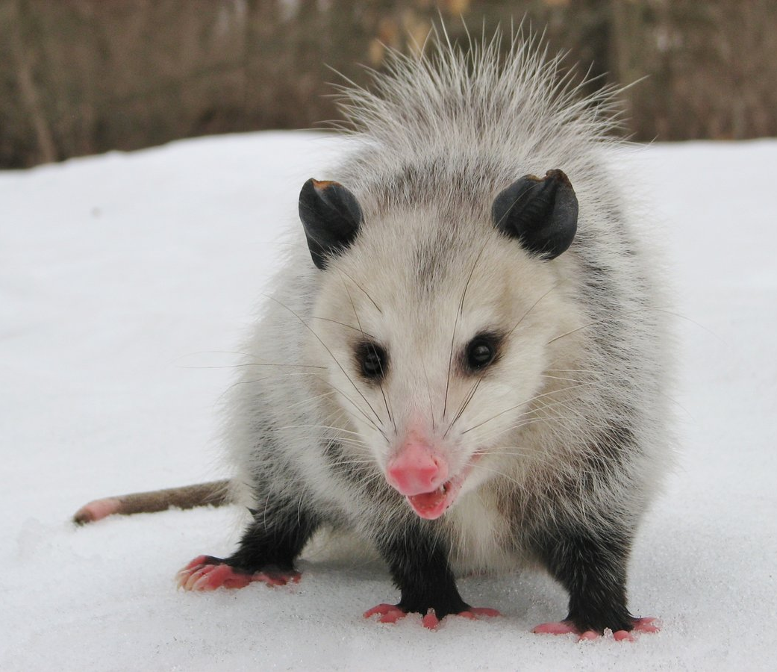
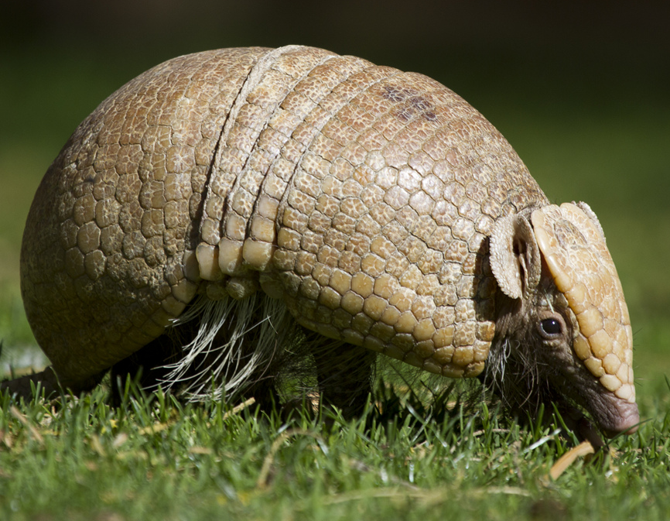
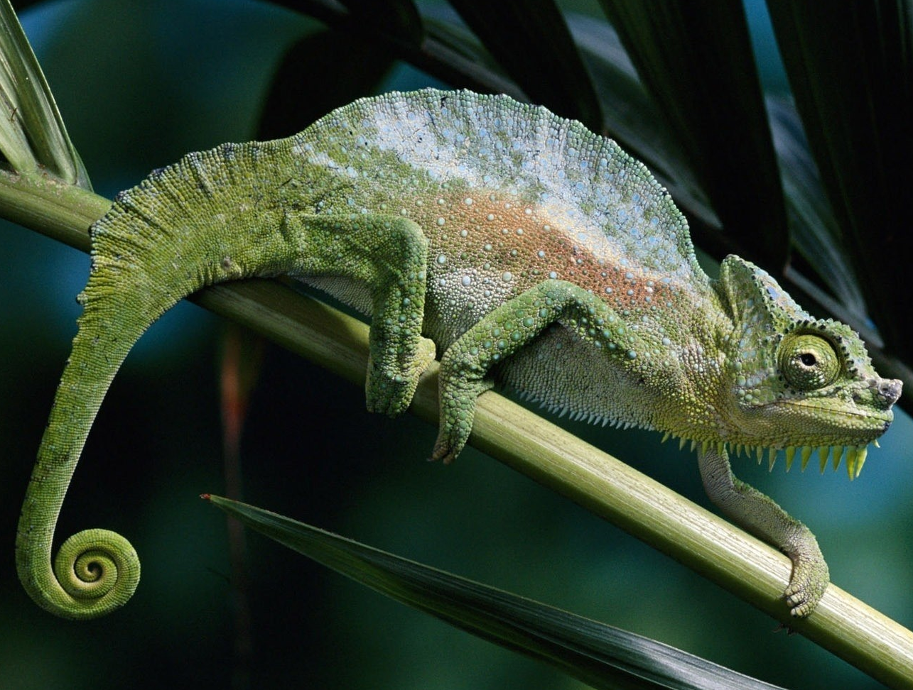
I тур «Притворяшки»
опоссум
притворится раненой
броненосец
поменяет цвет
дрофа
притворится мёртвым
скунс
свернётся клубком
хамелеон
распылит вонючую жидкость

Slide 4
Кто притворяется в минуту опасности умирающим?
заяц
тигр
жук
ёж
волк
олень

Slide 5
Найди насекомое
Стремясь слиться с природным окружением, многие насекомые напоминают формой и окраской несъедобный предмет ‒ сухой листок, кусочек коры или комок земли.

Slide 6
Найди насекомое

Slide 7
Найди насекомое

Slide 8
Найди насекомое

Slide 9
Найди насекомое

Slide 10
Найди насекомое

Slide 11
защитник
Кенгуру,
дятел
Ящерица, корова
опора
Х В О С Т Ы
парашют
рука
Белка, бурундук
Обезьяна,
змея
Птицы,
рыбы
Крокодил, скорпион
руль
оружие

Slide 12
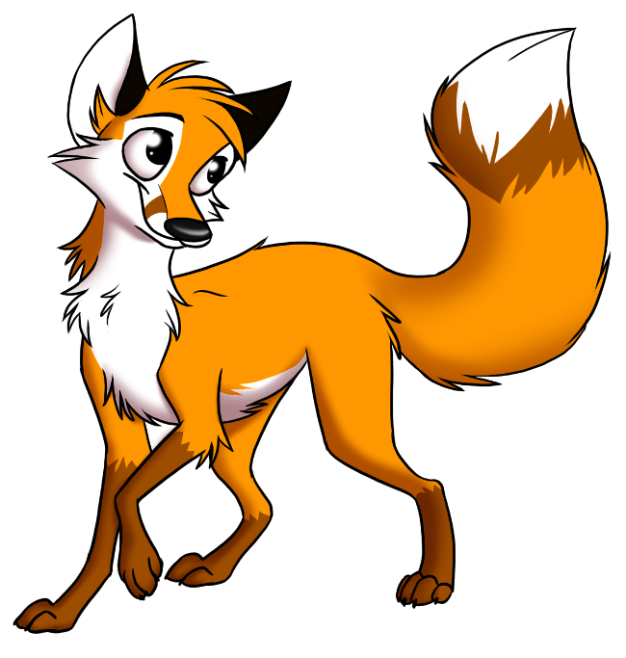
Зачем хвост лисе?
Для укрытия носа в сужу
Для заметания следов

Slide 13
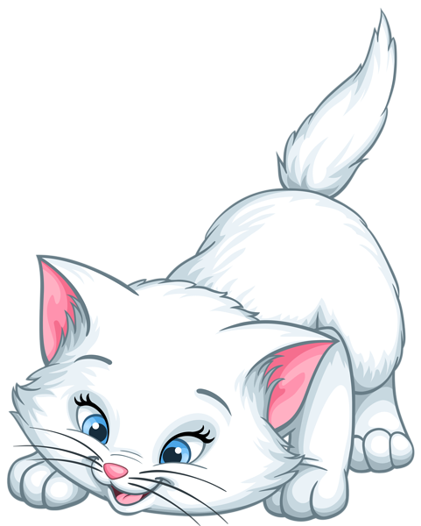
Когда у кошки хвост мечется из стороны в сторону?
В хорошем настроении
Нервничает
Заметила добычу

Slide 14
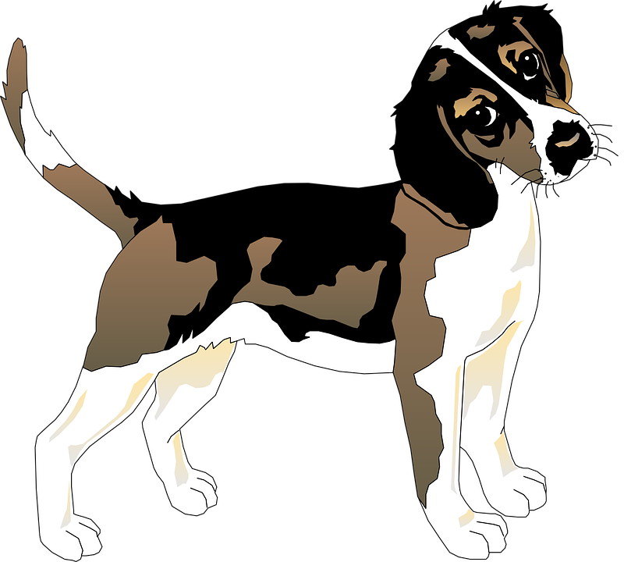
Что означает у собаки хвост,
поднятый вверх?
интересно
всё в порядке
боюсь

Slide 15
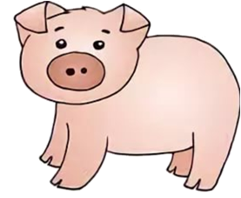
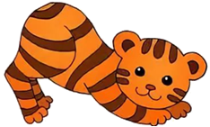
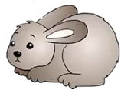
Чей хвост?

Slide 16
III тур «Бурёнки»

Slide 17
Что лучше всего различает корова?
Запахи
Цвета
Мелодии

Slide 18
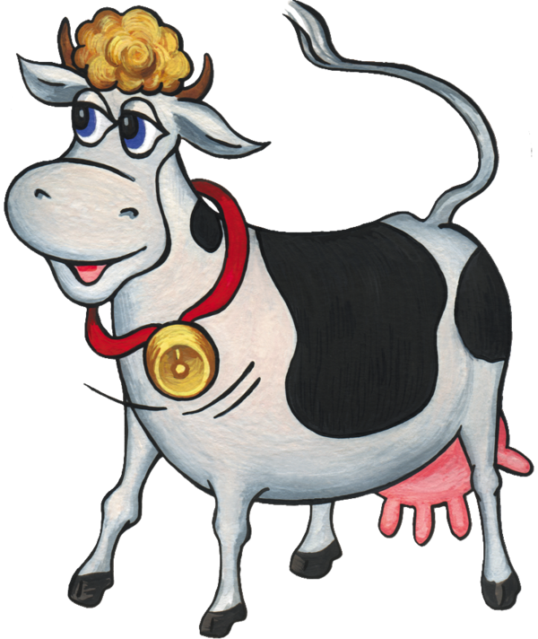
Продукты от Бурёнки
М
А
С
Л
О
Т
В
О
Р
О
Г
С
Л
И
В
К
И
С
Ы
Р
О
К
К
Е
Ф
И
Р
Й
О
Г
У
Р
Т

Slide 19
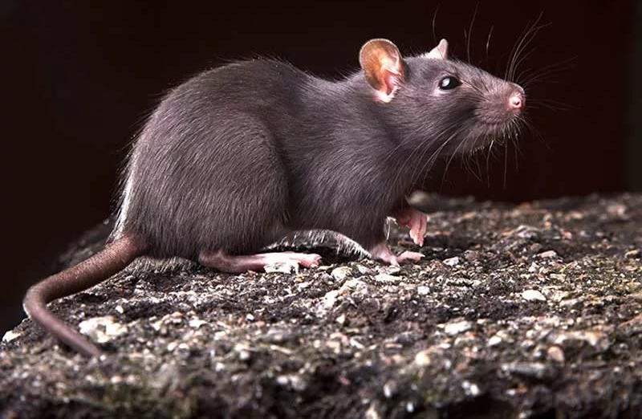
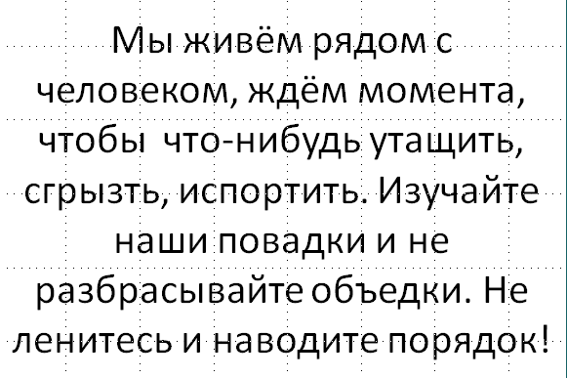
IV тур «Гостья»
Мы живём рядом
с человеком, ждём момента, чтобы что-нибудь утащить, сгрызть, испортить. Изучайте наши повадки и
не разбрасывайте объедки.
Не ленитесь и наводите порядок!
Щелкните
по конверту и он откроется. Отгадайте
кто наш гость.
крысы

Slide 20
Что будут делать крысы, если обнаружат бутылку с маслом, не закрытую пробкой?
Опрокинут и вылижут содержимое
Попробуют прогрызть
Достанут хвостами

Slide 21
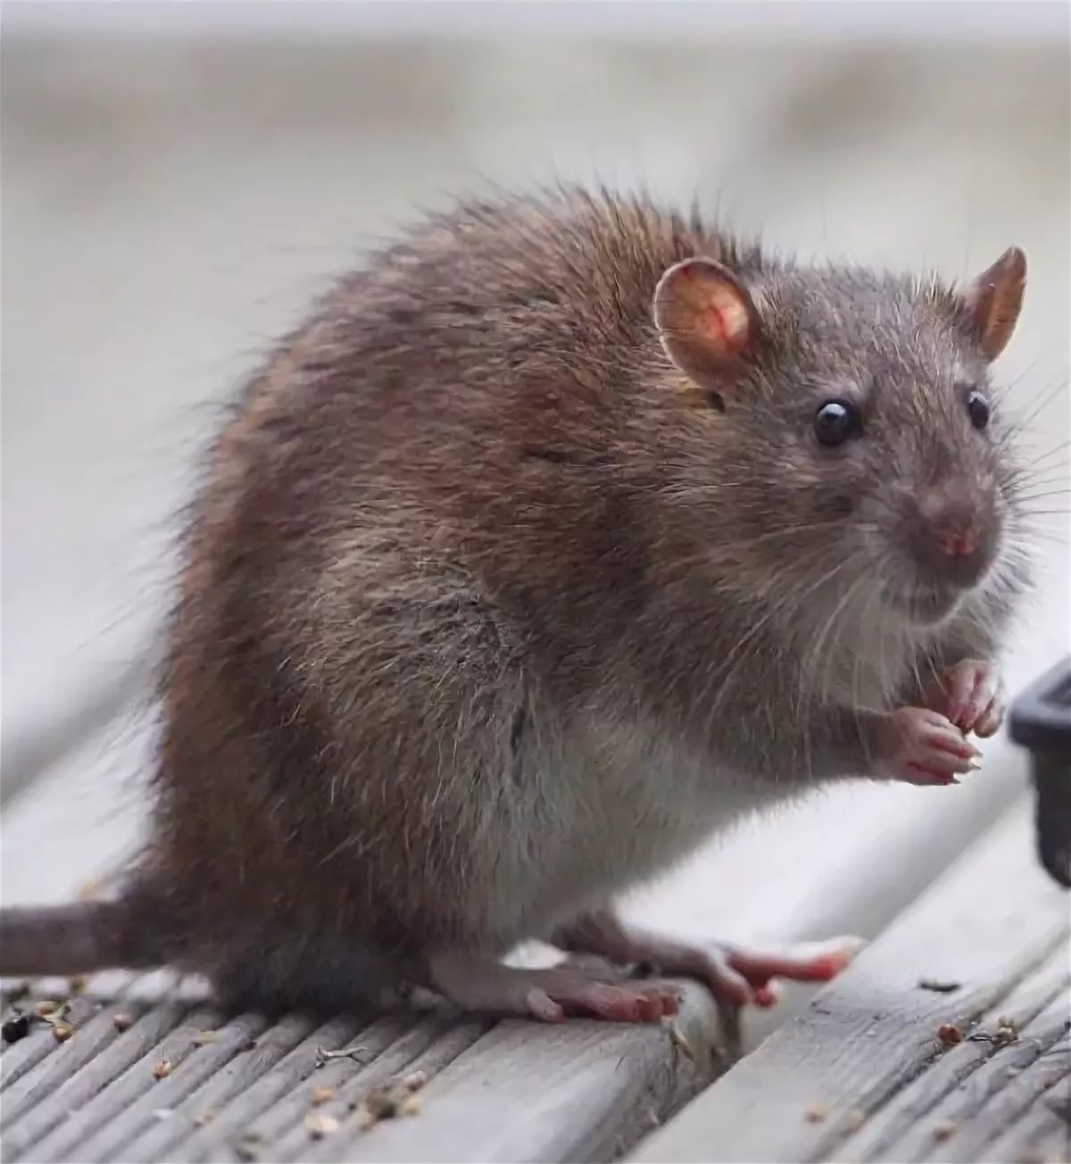
Знаете ли вы…
За день крыса может преодолеть расстояние до 50 километров.
По примерным оценкам, крыс на Земле вдвое больше, чем людей.
Зубы у крыс растут в течение всей жизни.

Slide 22
Информационные источники
Викторина В. Радостева «Начальная школа» №26/2000, материал
Титульный слайд: изображение для фона
Слайд 2: Цветок
Слайд 3: Опоссум, броненосец, дрофа, скунс, хамелеон
Слайд 4: жук
Слайд 5-10: 1, 2, 3, 4, 5
Слайд 12-14: Кисточка, лиса, кошка, собака
Слайд 15: Чей хвост
Слайд 16: Видео
Слайд 18: Кроссворд, картинка
Слайд 20: Крыса
Слайд 22: Крыса

